Slide 1
專案進度報告
Three.js_project
負 責 人：王柏諺
目前成員：王柏諺
報告日期：2025/12/26
開始日期：
結束日期：

Slide 2
本周進度
匯入高健場景glb檔到Three.js網頁
規劃半透明區塊標示物件

Slide 3
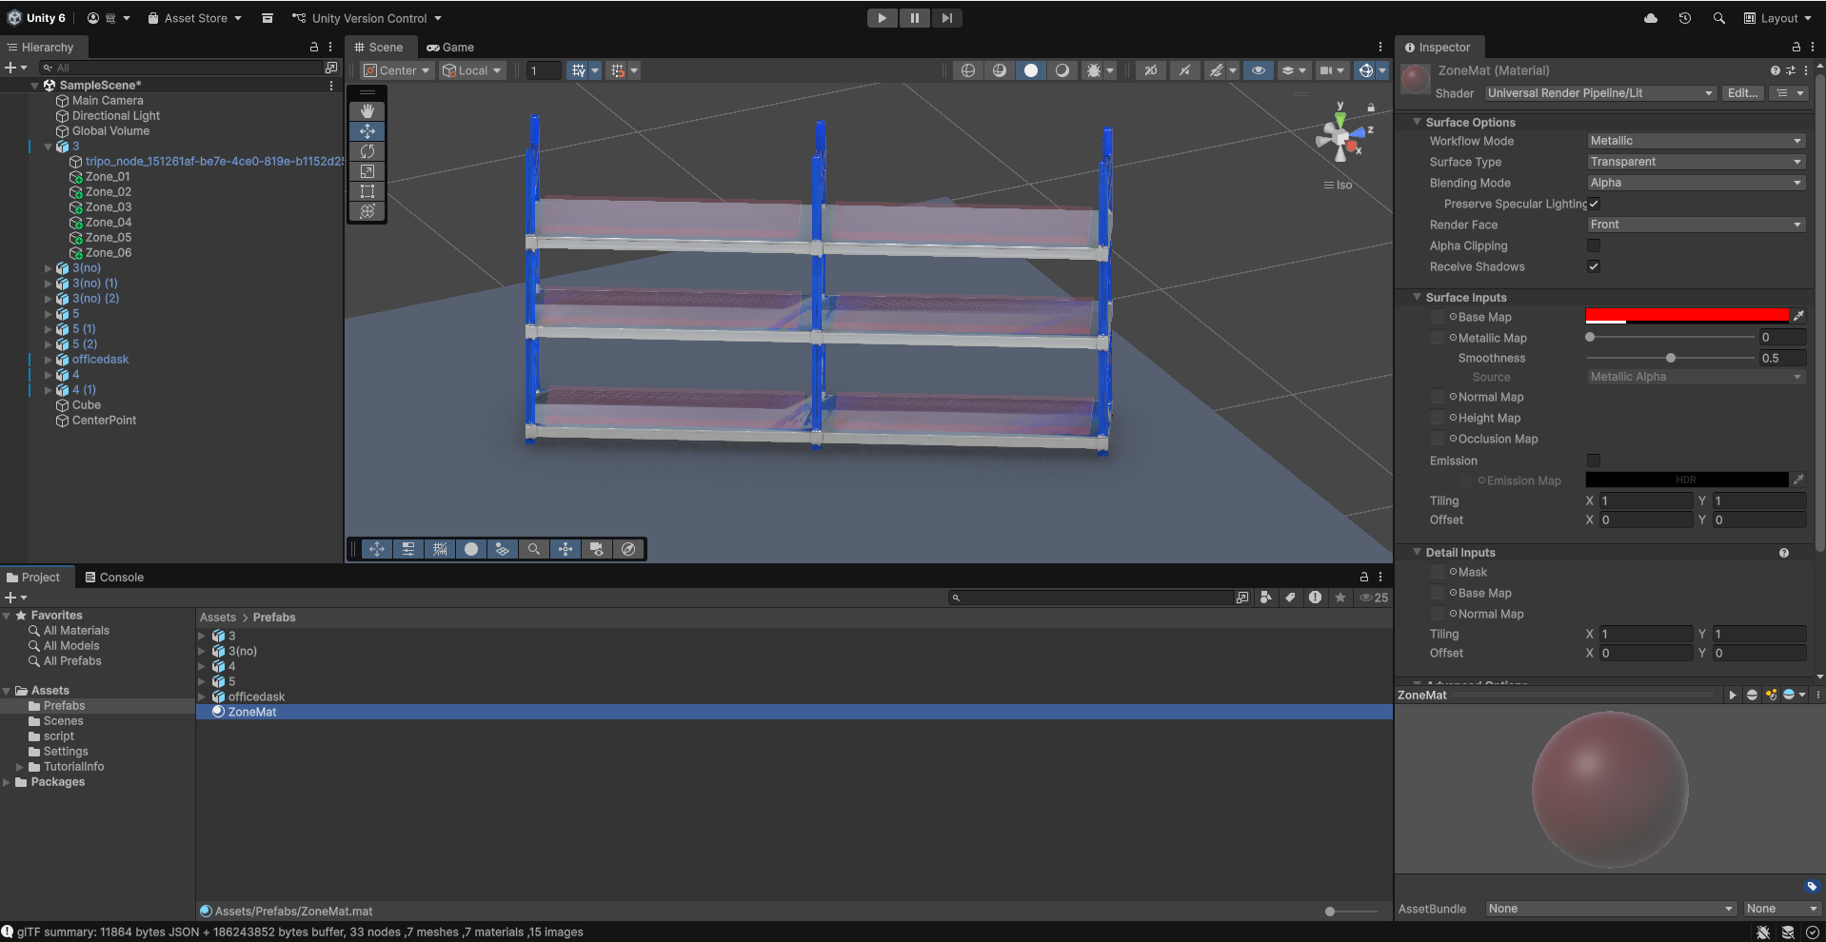
成果展示
使用Unity去規劃區域，在貨架上新增子物件(子物件是規劃區域)，在套用ZoneMat的屬性到每個子物件，最後就會呈現出半透明的紅色區塊

Slide 4
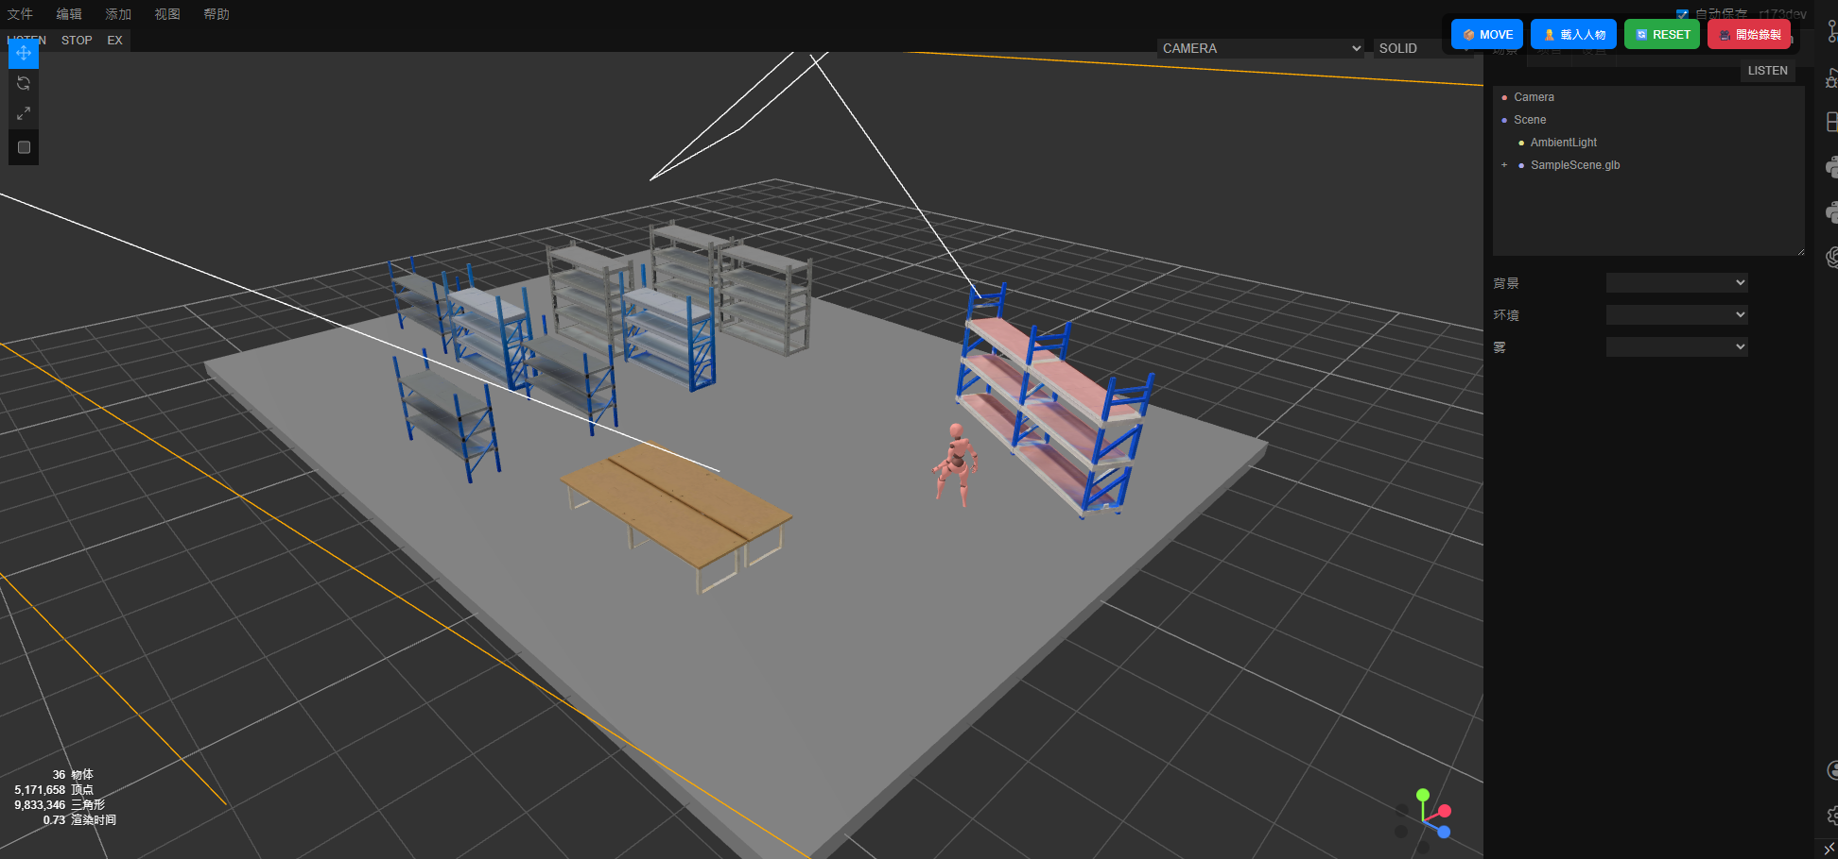
成果展示
將人物換成人形模型，不用士兵模型，並導入高健場景到three.js

Slide 5
下周進度
12/01~12/05
灌新的jetson系統，並安裝yolo相關套件，測試程式能正常執行
12/8~12/12
原始GLB檔使用AI生成較好看的GLB檔跟虛擬真實的影片
12/15~12/19
安裝SAM 3D模型來建立物件
建立高健倉儲的3D場景圖
用生成出來的3D動畫丟給AI請他生成虛擬真實的畫面
12/22~12/26
將匯入高健場景glb檔到Three.js網頁
在貨架上生成透明區塊來標示位置並操作人物搬移箱子到指定區域
12/29~1/2
搜尋貨物位置並顯示該區域位置
標示區域貨物名稱跟數量

